Slide 1
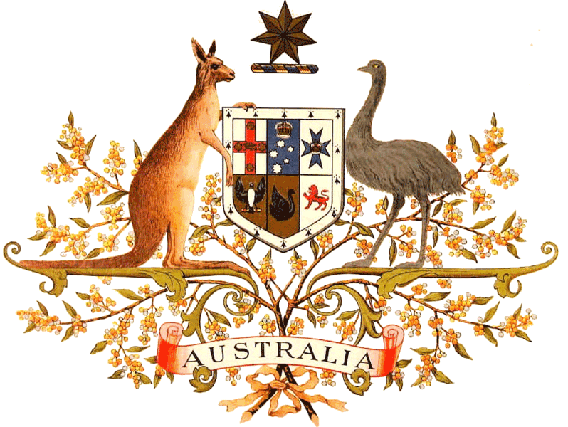
Австралія
Підготувала: учениця 9 – А класу Кіровоградського НВК №34 Подколзіна Анна

Slide 2
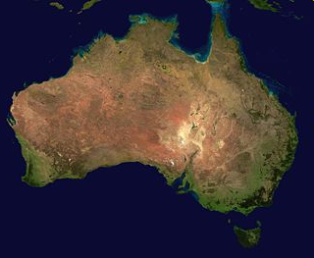
Географічне положення
Крайні точки:
м. Байрон – крайня східна;
м. Стіп-Пойнт – крайня західна;
м. Йорк – крайня північна;
м. Південно-Східний – крайня південна
Площа: 7,6 млн. км кв.

Slide 3
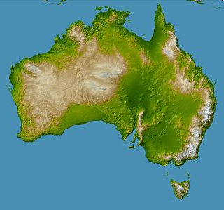
Переважають рівнини. Близько 95% поверхні не перевищують 600 м над рівнем моря.
Західно-Австралійське плоскогір'я - середні висоти 400-500 метрів.
Центральна низовина з переважними висотами до 100 м над рівнем моря. В районі озера Ейр найнижча точка - 12 м нижче рівня моря.
На південному заході - хребет Фліндерс Маунт-Лофті.
Великий Вододільний хребет, середньовисотний, з плоскими вершинами, крутими, переходять на заході в горбисті передгір'я.
На півдні в Австралійських Альпах найвища точка - гора Косцюшко, 2228 м.
Рельєф

Slide 4
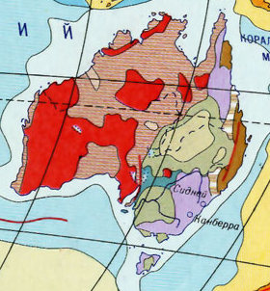
Геологічна будова
В основі території континенту лежить древня Австралійська платформа, яка була частиною материка Гондвана.
Виступи кристалічного фундаменту древньої платформи
Області каледонської складчатості
Області герцинської складчатості

Slide 5
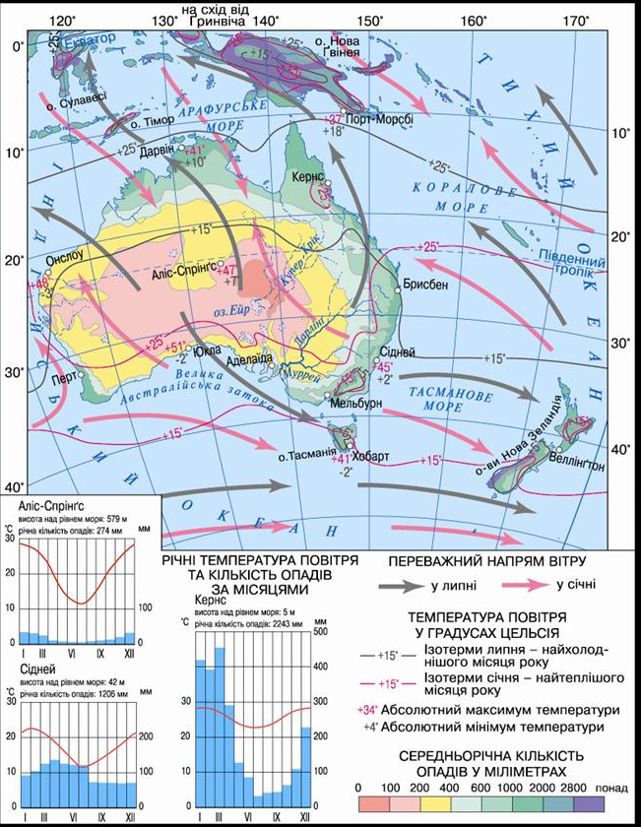
Клімат
Австралійський континент розташований у межах трьох основних теплих кліматичних поясів південної півкулі: субекваторіального, тропічного, субтропічного.
Субекваторіальний клімат, характерний для північної та північно-східної частини континенту, відрізняється рівним ходом температур і великою кількістю опадів. Опади сюди приносить вологий північно-західний мусон, і випадають вони переважно влітку. Взимку, в сухий період року, дощі випадають тільки епізодично.

Slide 6
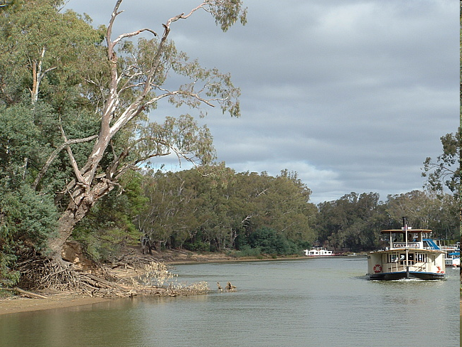
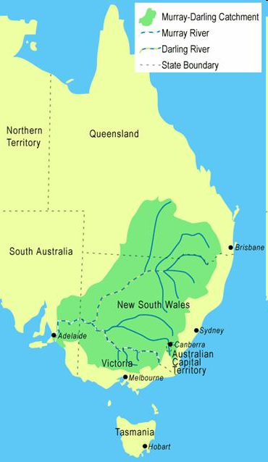
Внутрішні води
р. Мюррей
Водні ресурси континенту невеликі. Річки, що стікають з східних схилів Великого Вододільного хребта, - короткі, у верхів'ях течуть у вузьких ущелинах. Тут вони цілком можуть бути використані, а почасти вже використовуються для будівництва ГЕС. При виході на прибережну рівнину річки уповільнюють свою течію, їх глибина збільшується. Багато з них у гирлових ділянках навіть доступні для великих океанських суден.
На західних схилах Великого Вододільного хребта беруть початок річки, що прокладає свій шлях до внутрішніх рівнин. У районі гори Косцюшко починається найбільша ріка Австралії - Мюррей.
Басейн р. Мюррей

Slide 7
Рослинний світ Австралії
Оскільки Австралійський материк тривалий час, починаючи з середини крейдового періоду, знаходився в умовах ізоляції від інших частин земної кулі, його рослинний світ дуже своєрідний.
З 12 тис. видів вищих рослин більше 9 тис. - ендеміки, тобто ростуть тільки на Австралійському континенті.
У той же час тут зустрічаються й такі рослини, які притаманні Південній Америці, Південній Африці і островам Малайського архіпелагу. Це свідчить про те, що багато мільйонів років тому між материками існували сухопутні зв'язку.

Slide 8
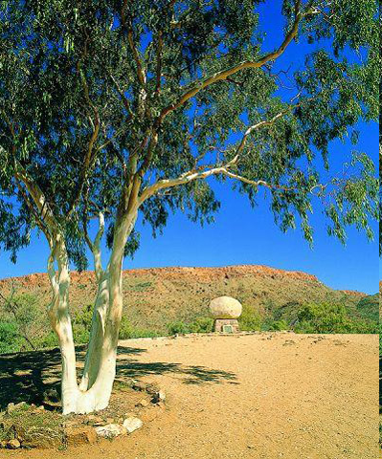
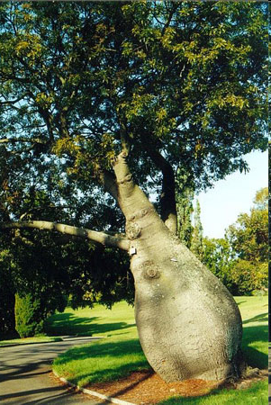
Рослинний світ Австралії
Евкаліпт
Пляшкове дерево

Slide 9
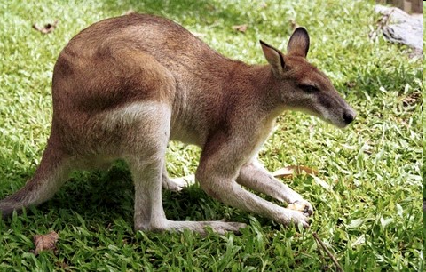
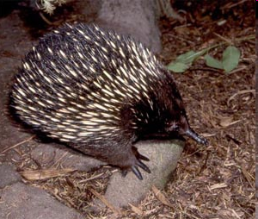
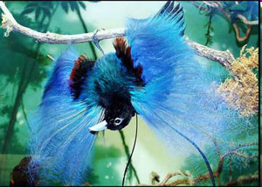
Тваринний світ
235 видів ссавців;
720 – птахів;
420 – рептилій;
120 видів амфібій;

Slide 10
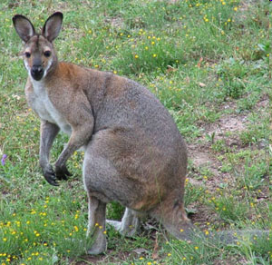
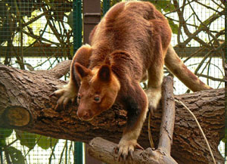
Кенгуру
Деревний кенгуру
Сірий кенгуру

Slide 11
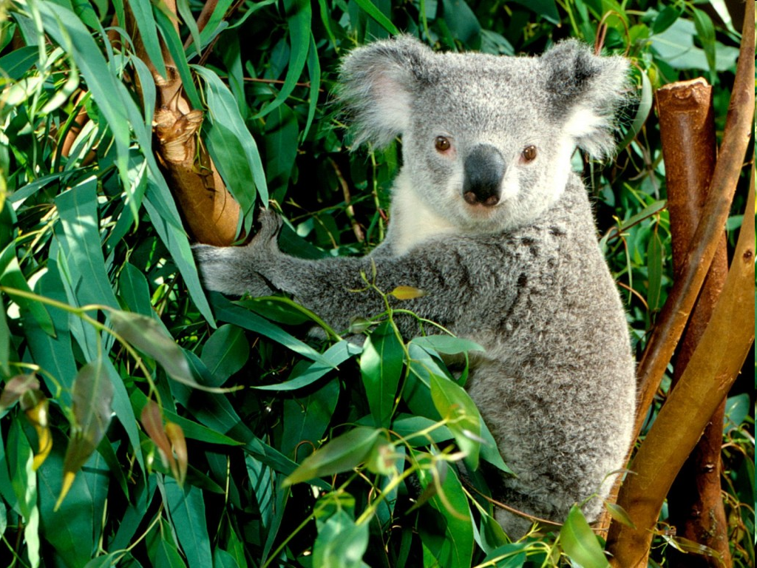
Коала

Slide 12
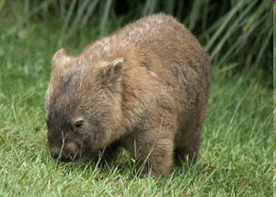
Вомбат
Вомбат - добродушний товстун. З усіх сумчастих тільки в нього є два зуби-різці зверху і знизу, як у гризунів. Лапи сильні, з лопатоподібним кігтями: ними він риє довгі (до 40 м) коридори до нори. Ззаду, нижче спини, у вомбата є свого роду щиток - щоб ворог не вхопив. А захищається він, наносячи удари головою, як баран. Їсть траву, молоду кору, гриби. Особливо любить осоку

Slide 13
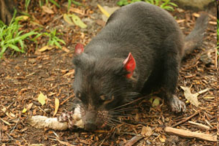
Сумчастий диявол
Сумчастий диявол - кровожерливий хижак. Зустрічається тільки на острові Тасманія.
Його зловісний голос нагадує плаксиве бурчання, що змінюються потім хрипким кашлем.
Веде наземний спосіб життя, полює вночі на кенгурових щурів, дрібних кенгуру, папуг. Їсть також жаб, раків. Може напасти на звіра крупніше себе - наприклад на вівцю.
Дуже охайний. Любить купатися і грітися на сонці.

Slide 14
Єхидна
Єхидна – невелика сумчаста тварина. Днем єхидна спить, а вночі йде шукати мурах, термітів, хробаків. Здобич викопує лопатоподібним кігтями навіть з-під важких каменів, згортаючи їх з місця. Викине довгий липкий язик, схопить здобич - і в рот. Від ворогів єхидна захищається голками, при небезпеці згортається, як їжак.

Slide 15
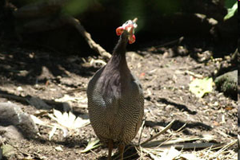
Сміттєва курка
Всі сміттєві кури, в тому числі і австралійські, ведуть наземний спосіб життя. Розміром вони з індика або трохи менші. У них великі ноги з сильними пальцями, прямі кігті. Злітають ці птахи, тільки коли злякаються, і відразу сідають на найближче дерево.
А відомі вони тим, що єдині серед птахів на Землі не насиджують яйця і не піклуються про пташенят. Гнізд теж не будують. Замість цього півень старанно згрібає у величезну купу листя, пісок, землю. А коли це все починає гнити і температура в ній підвищується, він контролює нагрівання: розкидає верхівку, якщо необхідно купу охолодити, і додає листя або піску, коли потрібно, щоб стало гарячіше. Нарешті потрібна температура «інкубатора» досягнута, і тоді півень допускає до нього курку. Вона відкладає яйці. Курчата, коли вилупились, розбігаються і живуть самостійно.

